Slide 1



POLINA CHAPLANOVA DESIGN
Студия ДИЗАЙНА ИНТЕРЬЕРА
ПОДГОТОВКА ДЕТСКОЙ К ШКОЛЕ

Slide 2





ПОЛИНА ЧАПЛАНОВА
Основатель дизайн студии "POLINA CHAPLANOVA DESIGN"
- Боле 18 лет​ создаю​ жилые и общественные интерьеры на территории России, Испании, Великобритании, Франции и на Ближнем Востоке.
- 12 лет опыта работы и реализации в сегменте ПРЕМИУМ класса.
-​ Создала​ и реализовала проект салона красоты, который победил в номинации «Лучший салон красоты РФ класса LUX».
-​ Член Союза Дизайнеров и Архитекторов.
- Резидент бизнес-клуба для дизайнеров ГРАНИ.
- Резидент сообщества «Нежный бизнес РФ».
- Вхожу в золотую сотню самых развивающихся дизайнеров России.
-Спикер и преподаватель образовательных программ.
- Эксперт на 1 канале в программе Доброе утро
​
Считаю что моя ГЛАВНАЯ ЗАДАЧА сделать так, что бы человек был счастлив у себя дома. Испытывал те эмоции которые он хочет испытывать.
Делаю проекты разного ценового сегмента от VIP до бюджета. Это дома, квартиры, общественные интерьеры практически во всех стилях, в зависимости от ситуации, вида за окном и предпочтений клиента.
Помогаю пройти все стадии ремонта от источника вдохновения до запуска кошки.
Считаю важным делать проект так, что бы он максимально был похож на идею. А ещё что бы это реально было реализовать.
​Если Вы хотите авторский интерьер со смыслом и идеей – Вы по адресу!
polinachaplanova.com polinachaplanova@bk.ru +7(903)792-34-98 @polinachaplanovadesign

Slide 3
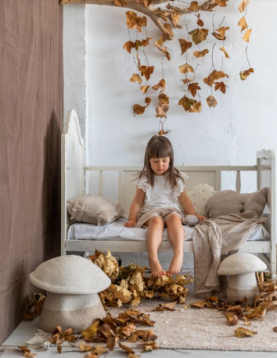
ПОДГОТОВКУ К ШКОЛЕ НУЖНО НАЧИНАТЬ ЗА ГОД ДО ШКОЛЫ!
Адаптация и социализация ребенка в школе. Дом— это место силы, куда ребенок придет со всеми своими проблемами.
polinachaplanova.com polinachaplanova@bk.ru +7(903)792-34-98 @polinachaplanovadesign

Slide 4
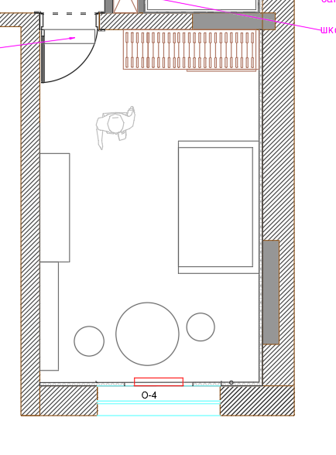
Комната до школы
Комната школьника:
Место для отдыха
Место для игрушек
Место для творчества
Место для гостя
polinachaplanova.com polinachaplanova@bk.ru +7(903)792-34-98 @polinachaplanovadesign

Slide 5
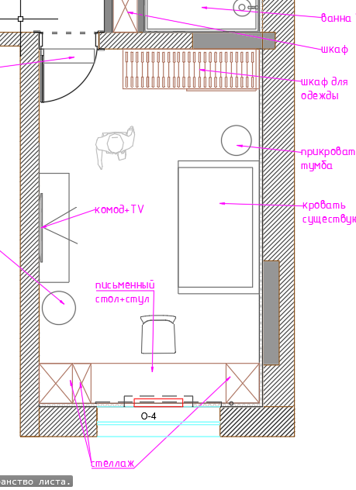
Комната школьника
Комната школьника:
Место для уроков
Место для учебников
Место для рюкзака
Место для отдыха
Место для игрушек
Место для гостя/родителя/ учителя
polinachaplanova.com polinachaplanova@bk.ru +7(903)792-34-98 @polinachaplanovadesign

Slide 6
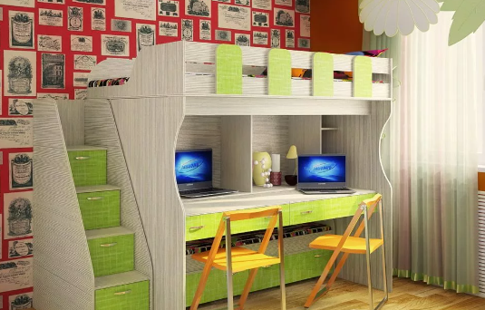
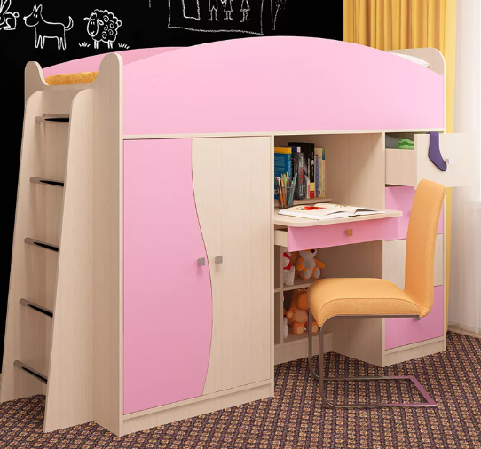
Как делать Не надо рабочее место
polinachaplanova.com polinachaplanova@bk.ru +7(903)792-34-98 @polinachaplanovadesign

Slide 7
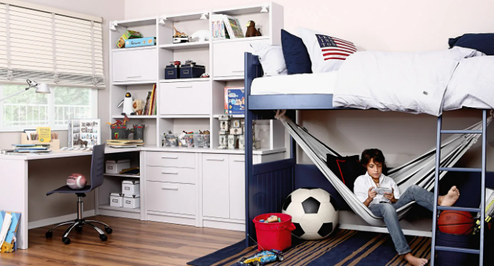
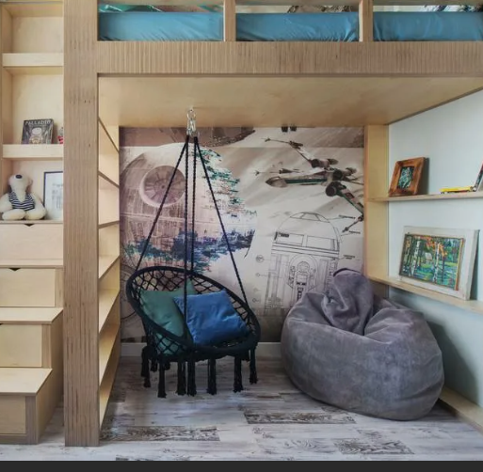
Место отдыха
polinachaplanova.com polinachaplanova@bk.ru +7(903)792-34-98 @polinachaplanovadesign

Slide 8
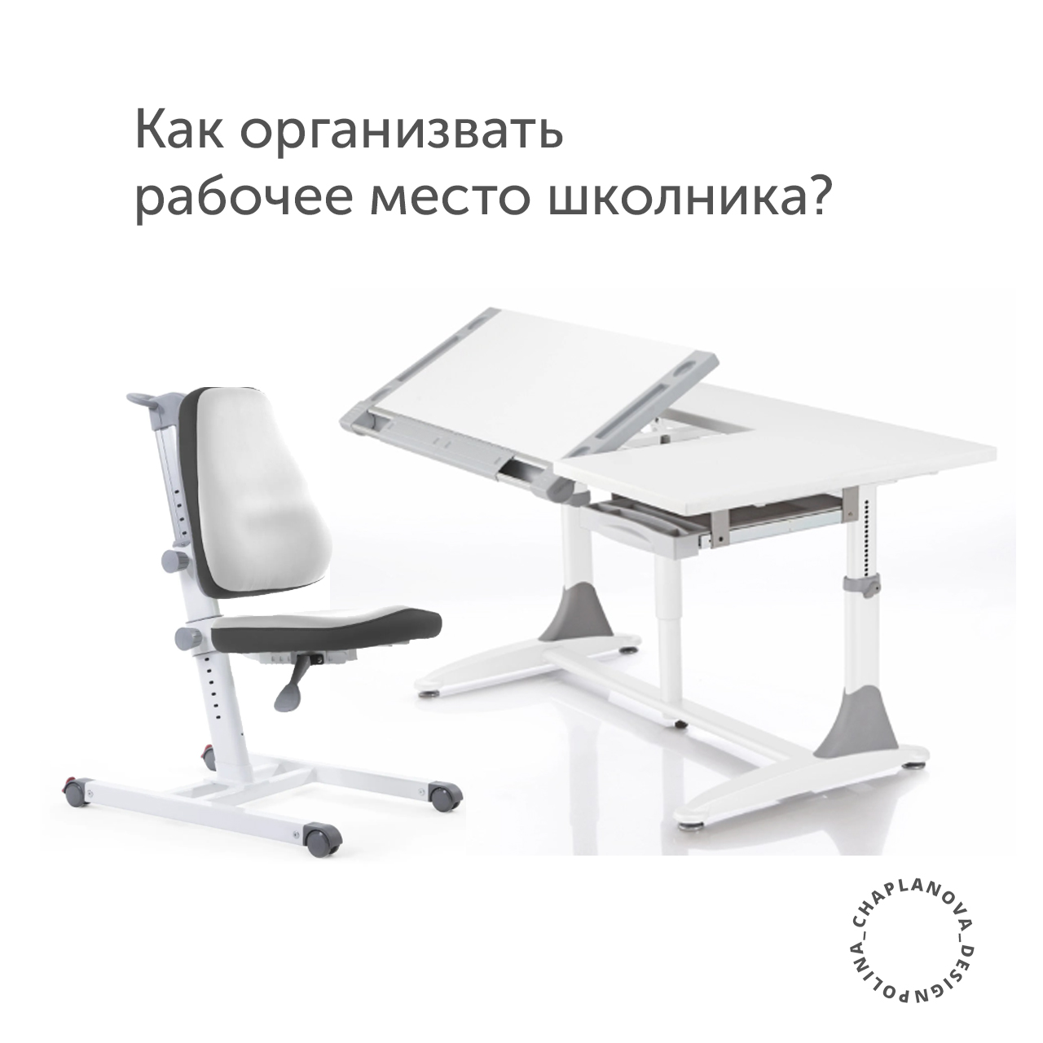
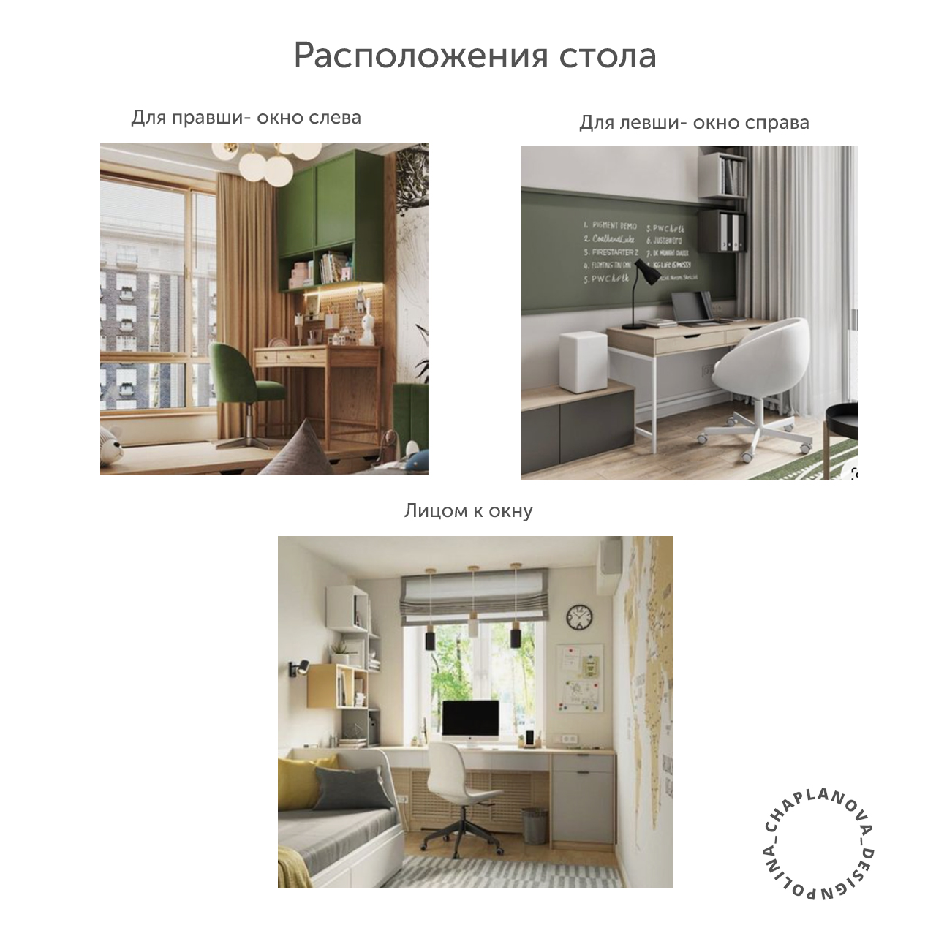
polinachaplanova.com polinachaplanova@bk.ru +7(903)792-34-98 @polinachaplanovadesign

Slide 9
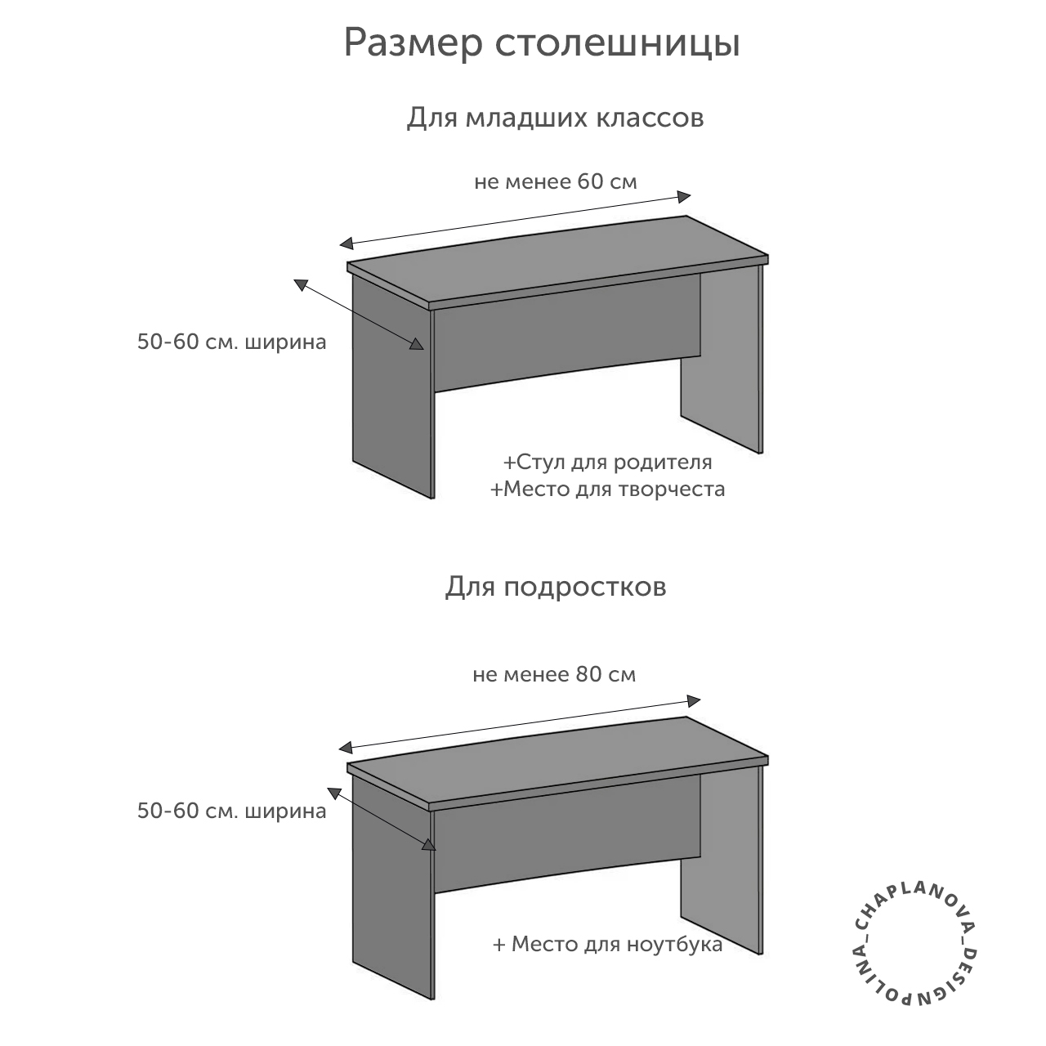
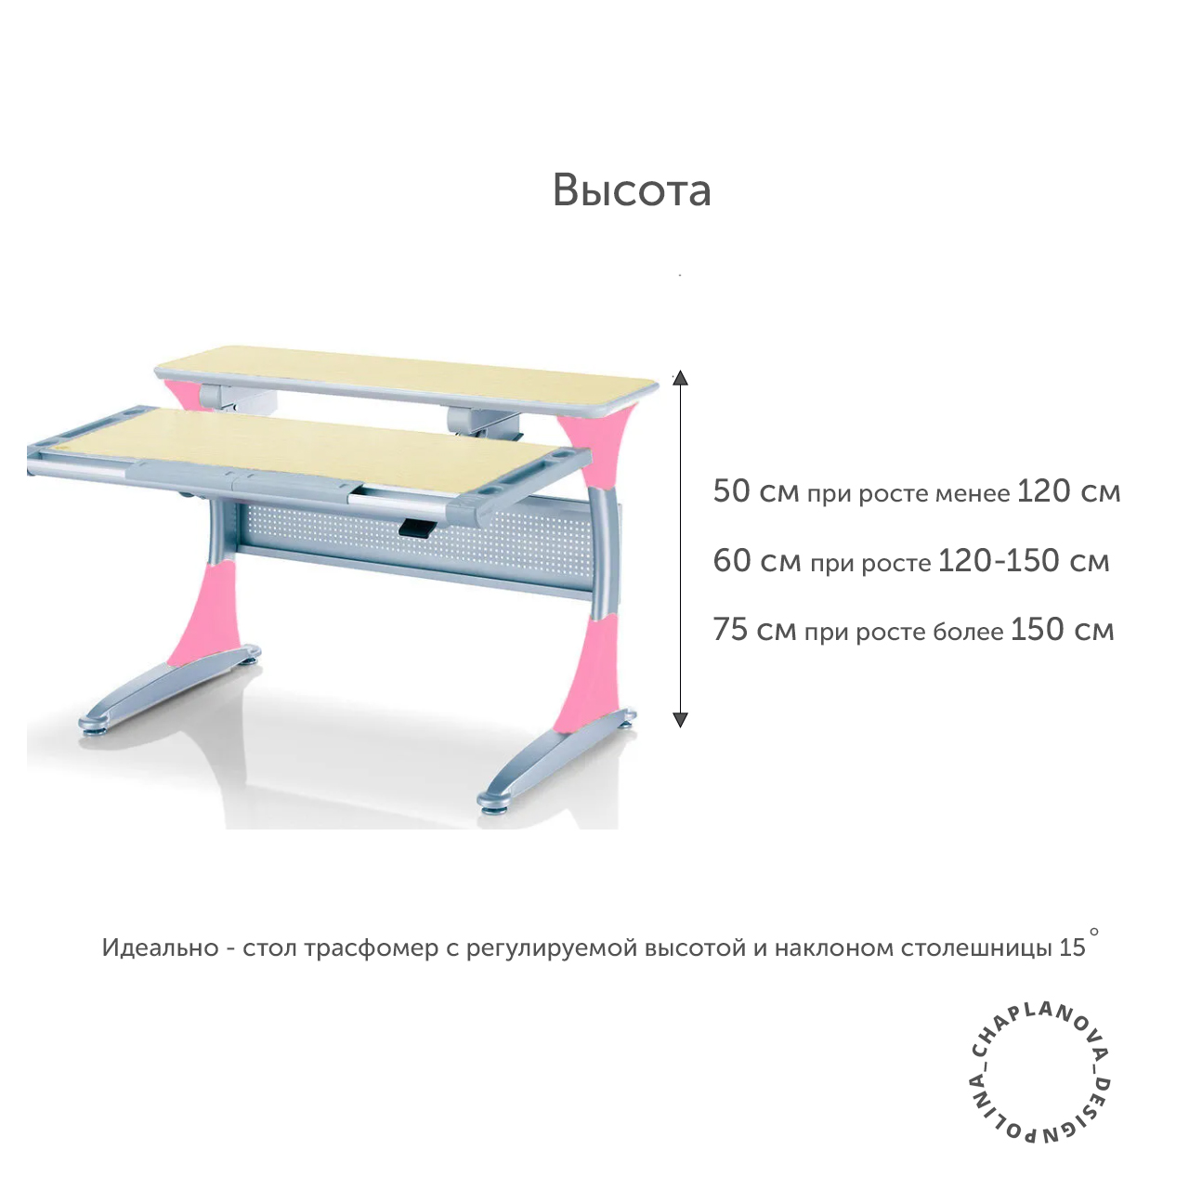
polinachaplanova.com polinachaplanova@bk.ru +7(903)792-34-98 @polinachaplanovadesign

Slide 10
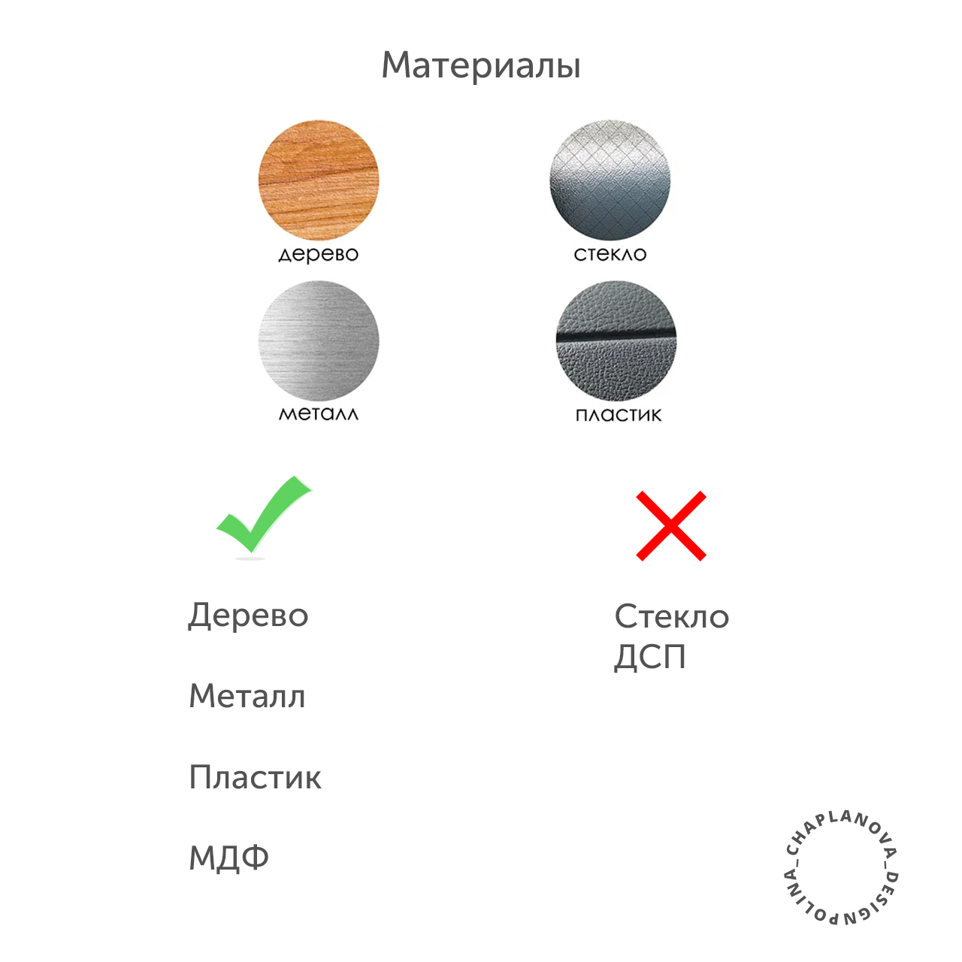
polinachaplanova.com polinachaplanova@bk.ru +7(903)792-34-98 @polinachaplanovadesign

Slide 11
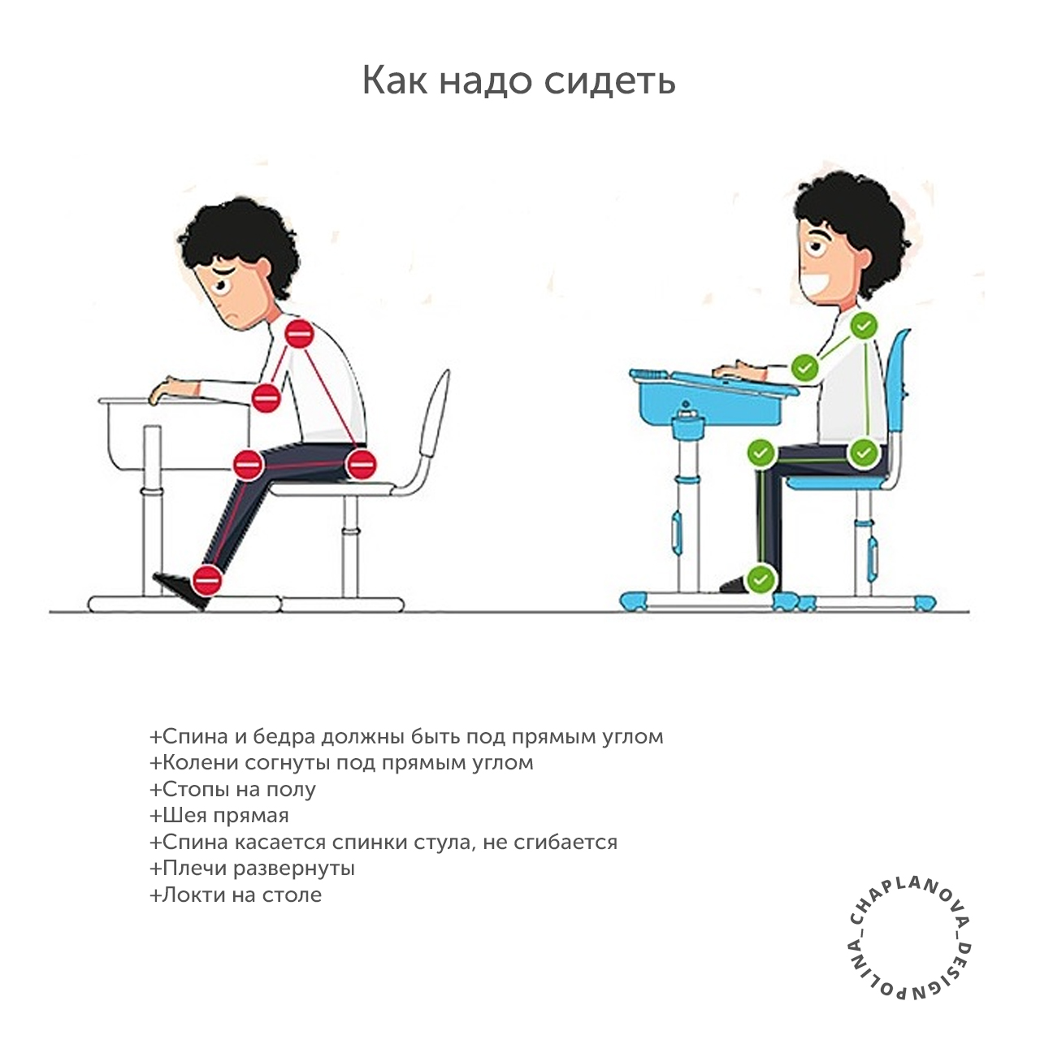
Стул без колес или стопоры
polinachaplanova.com polinachaplanova@bk.ru +7(903)792-34-98 @polinachaplanovadesign

Slide 12
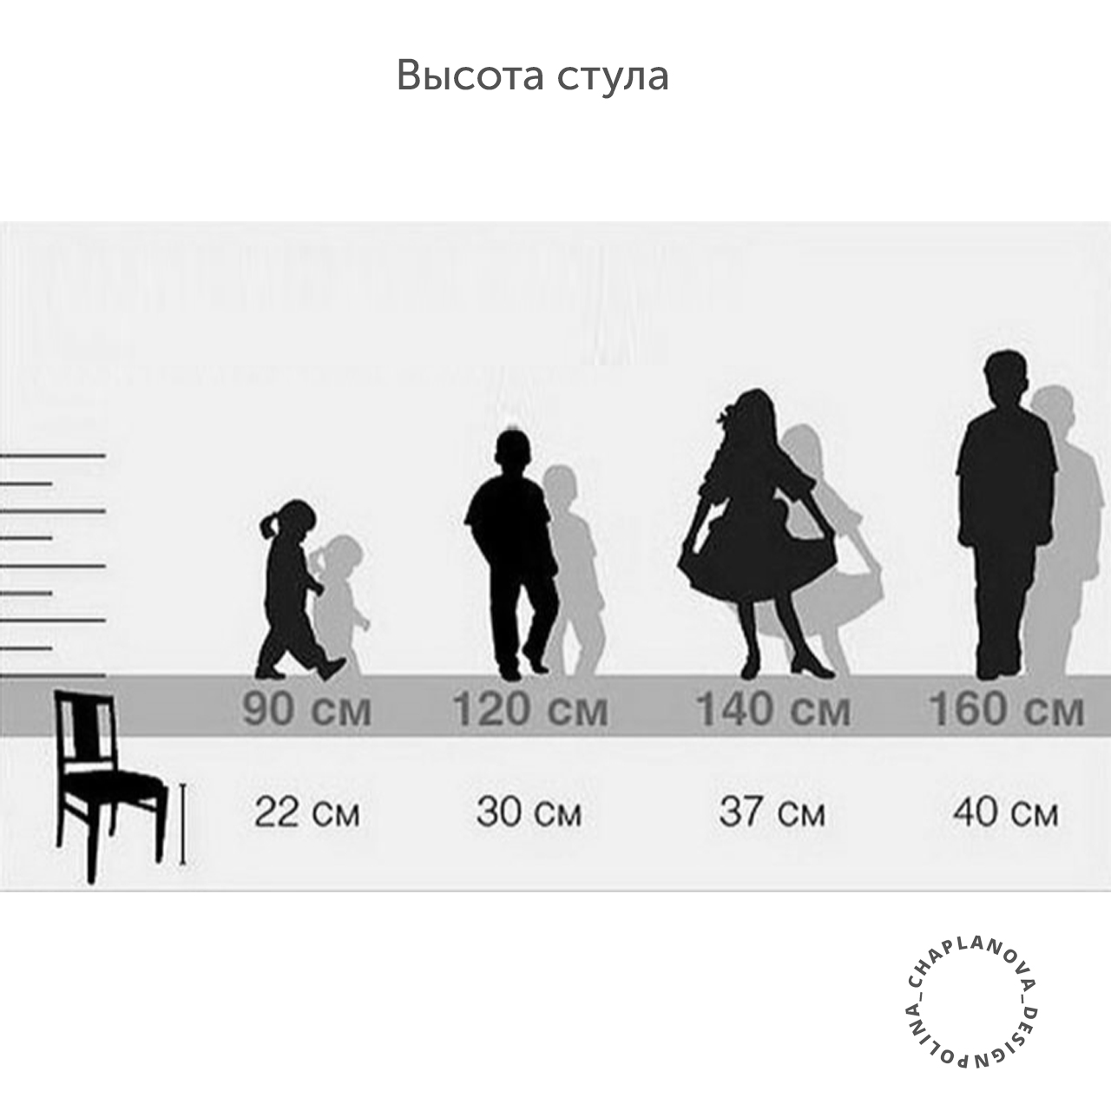
polinachaplanova.com polinachaplanova@bk.ru +7(903)792-34-98 @polinachaplanovadesign

Slide 13
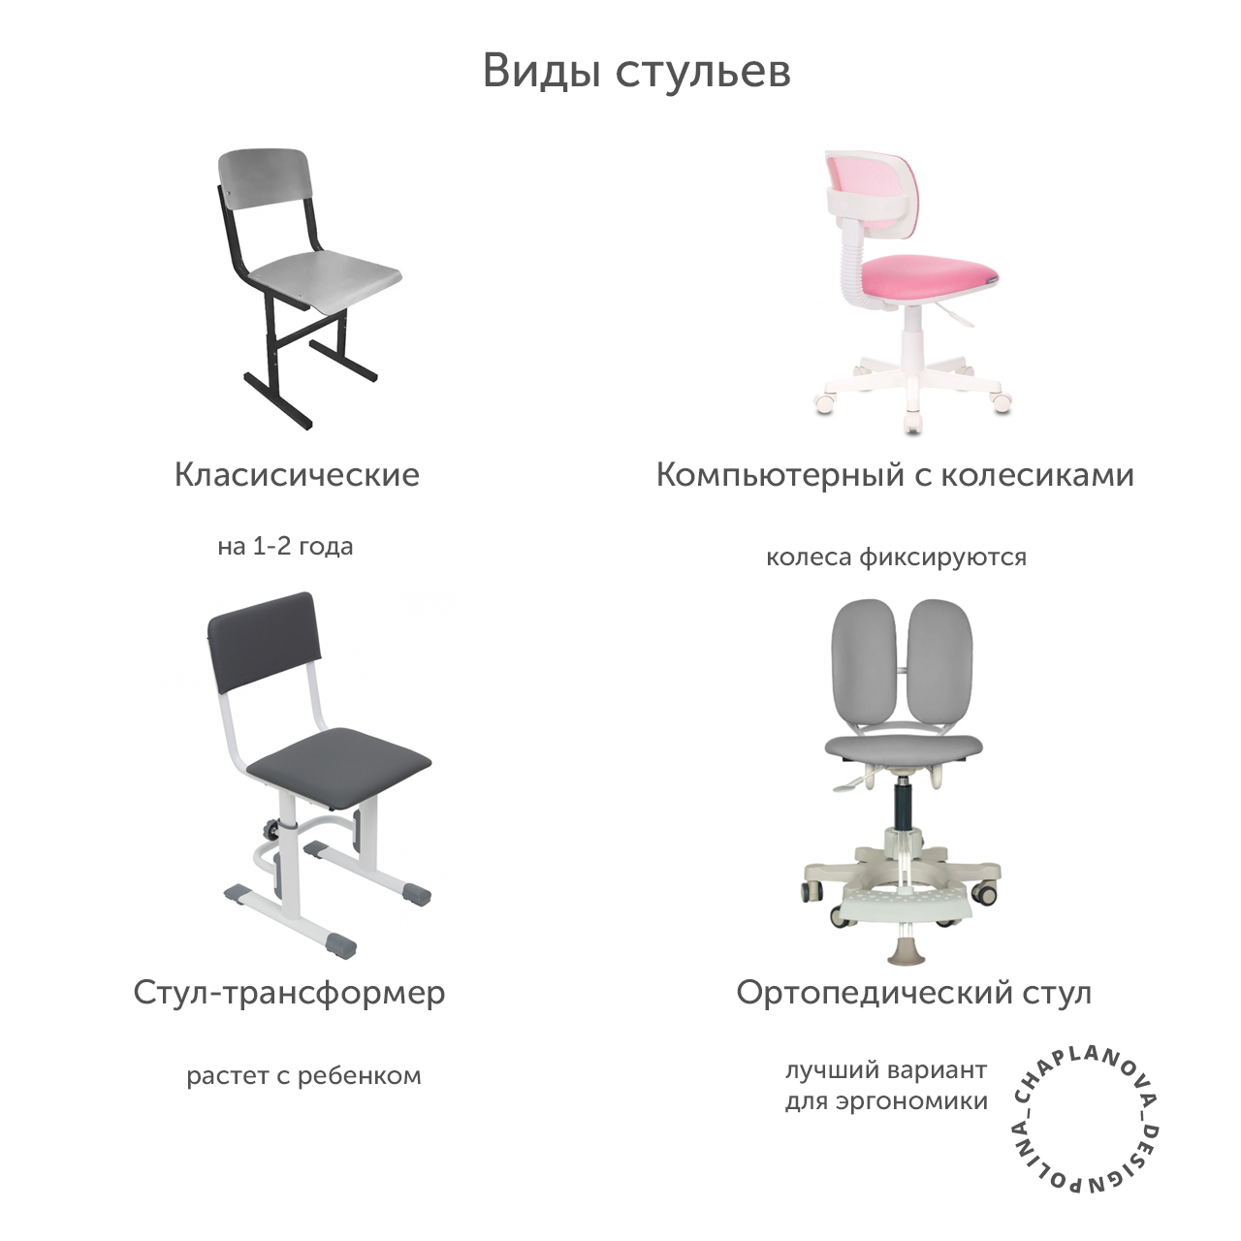
polinachaplanova.com polinachaplanova@bk.ru +7(903)792-34-98 @polinachaplanovadesign

Slide 14
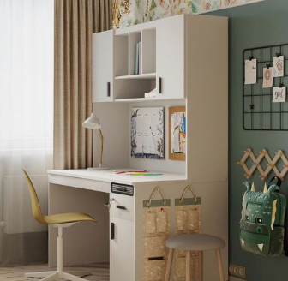
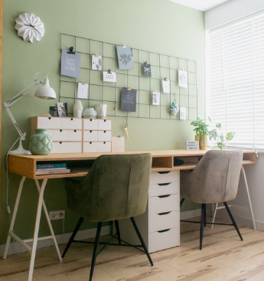
Зонирование рабочей зоны
У рабочий зоны, нет ничего отвлекающего
от занятий
Все что нужно для уроков под рукой
polinachaplanova.com polinachaplanova@bk.ru +7(903)792-34-98 @polinachaplanovadesign

Slide 15
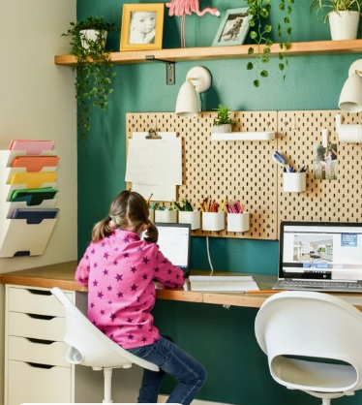
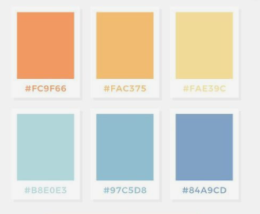
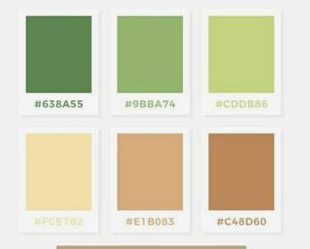
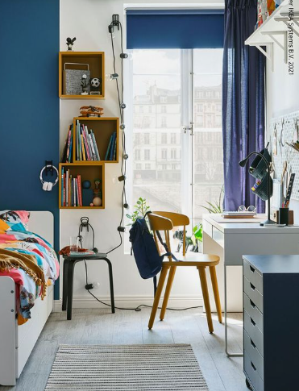
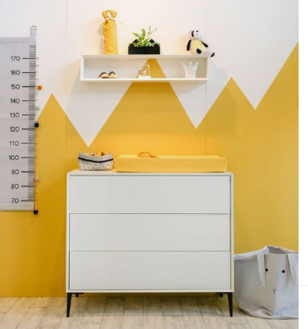
Цвета в детской школьника
polinachaplanova.com polinachaplanova@bk.ru +7(903)792-34-98 @polinachaplanovadesign

Slide 16
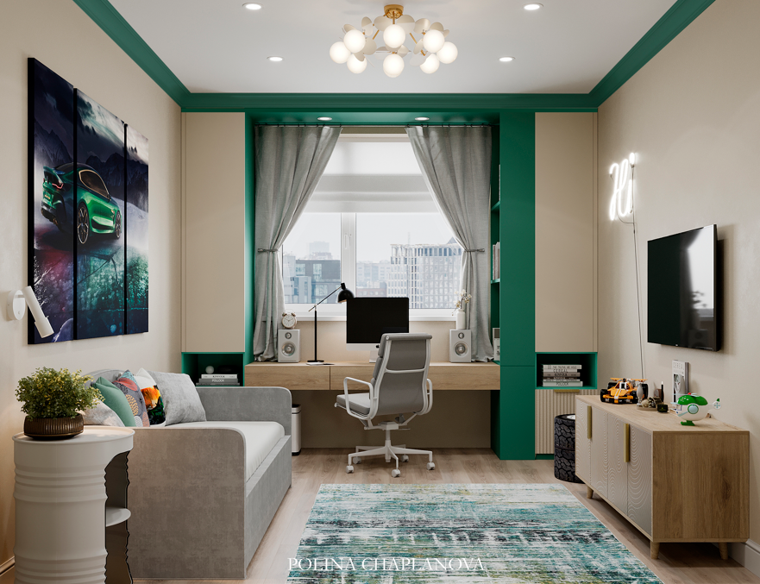
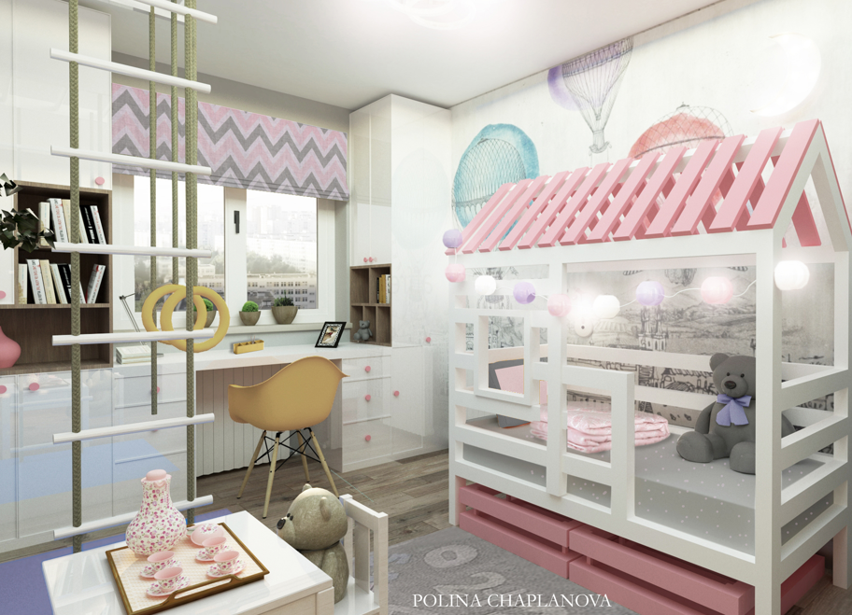
Детская
polinachaplanova.com polinachaplanova@bk.ru +7(903)792-34-98 @polinachaplanovadesign

Slide 17

Детская
ДО ОКТЯБРЯ
polinachaplanova.com polinachaplanova@bk.ru +7(903)792-34-98 @polinachaplanovadesign

Slide 18

Детская
polinachaplanova.com polinachaplanova@bk.ru +7(903)792-34-98 @polinachaplanovadesign

Slide 19
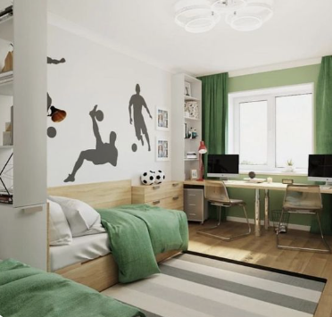
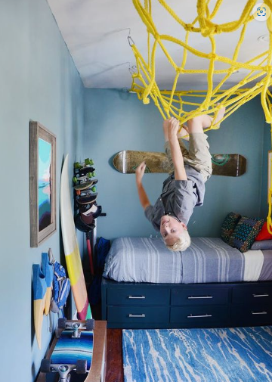
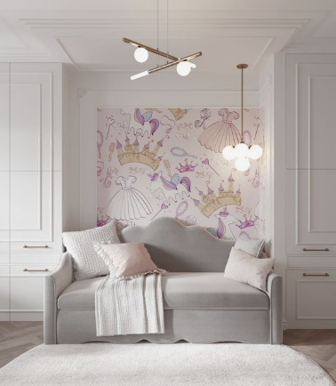
Увлечение ребенка
polinachaplanova.com polinachaplanova@bk.ru +7(903)792-34-98 @polinachaplanovadesign

Slide 20
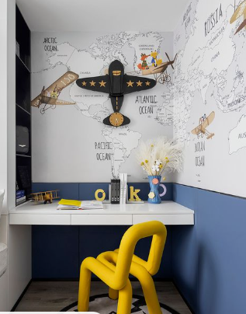
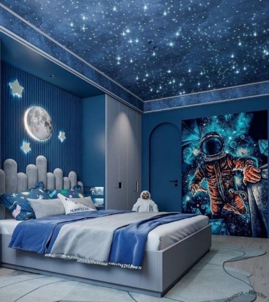
Ошибки в детской школьника
polinachaplanova.com polinachaplanova@bk.ru +7(903)792-34-98 @polinachaplanovadesign

Slide 21
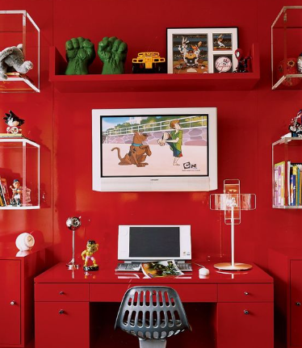
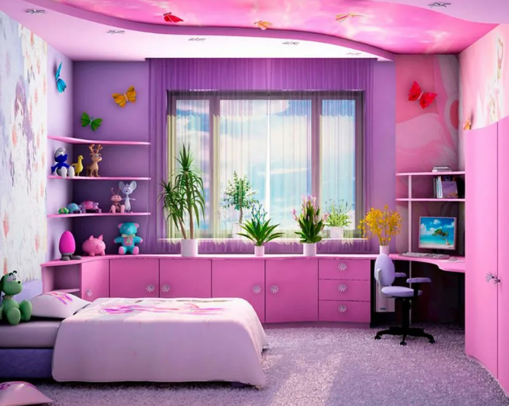
Ошибки в детской школьника
polinachaplanova.com polinachaplanova@bk.ru +7(903)792-34-98 @polinachaplanovadesign

Slide 22

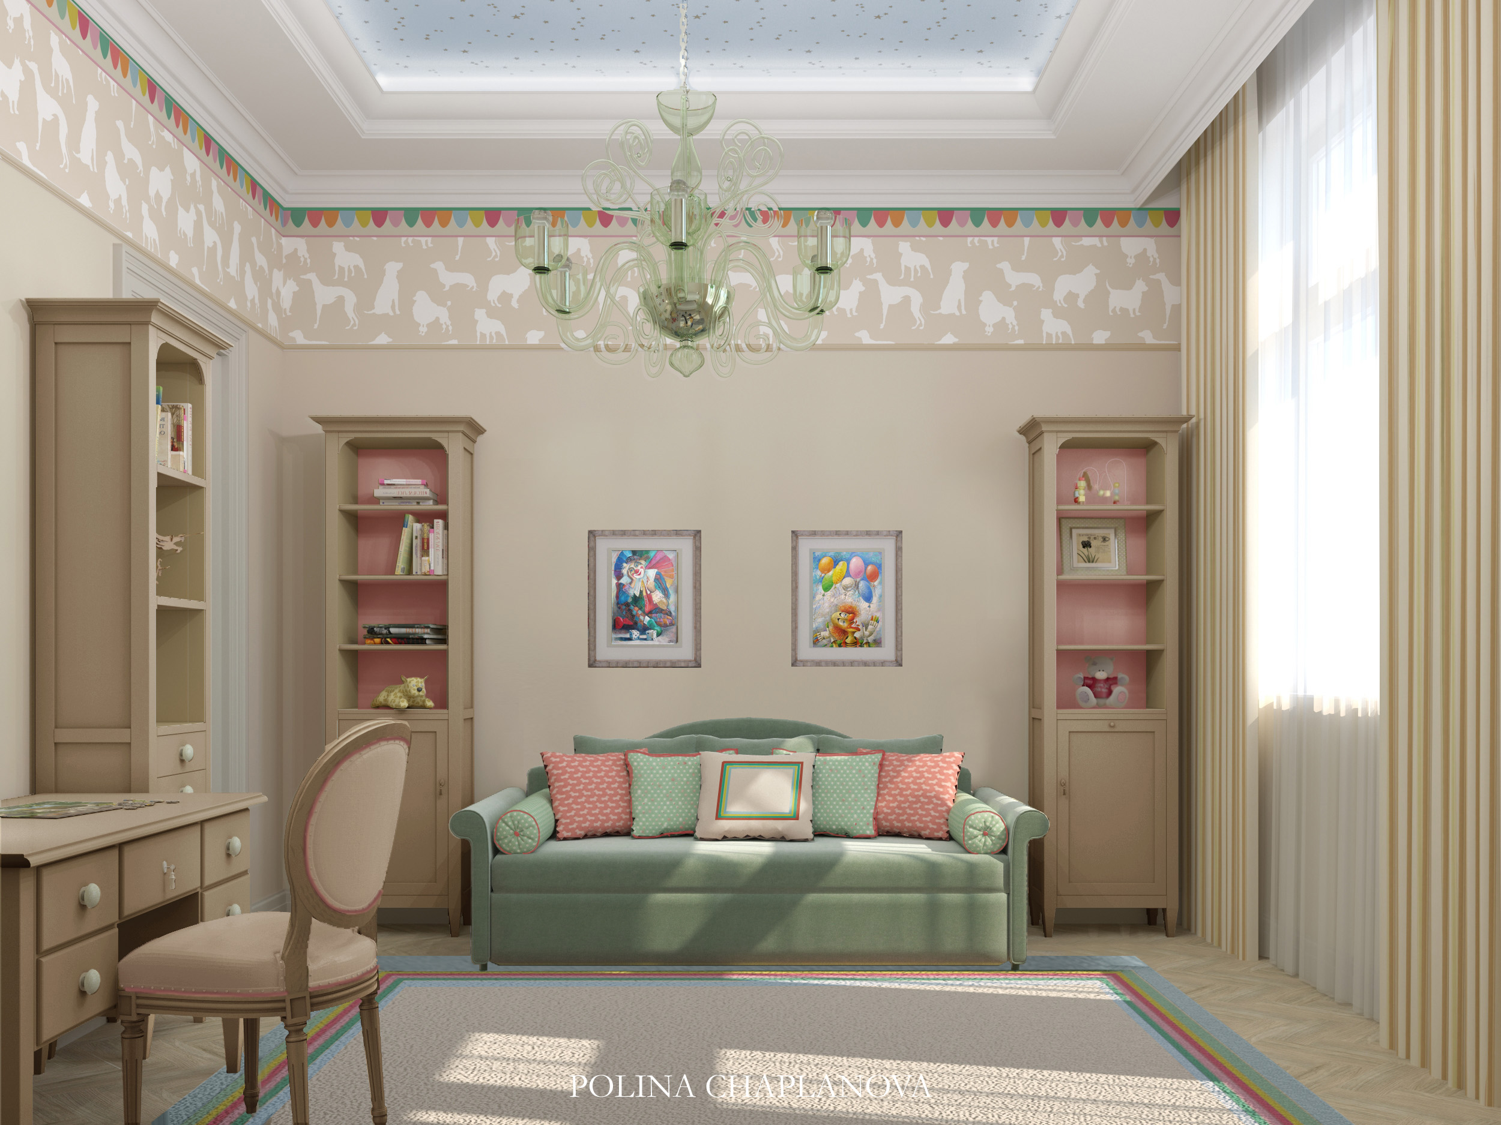
Детская
polinachaplanova.com polinachaplanova@bk.ru +7(903)792-34-98 @polinachaplanovadesign

Slide 23
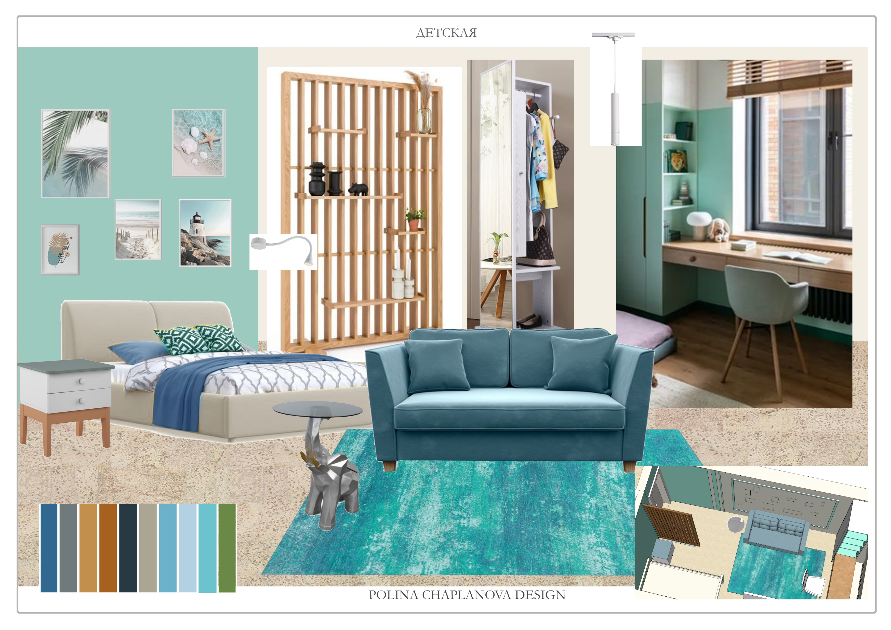
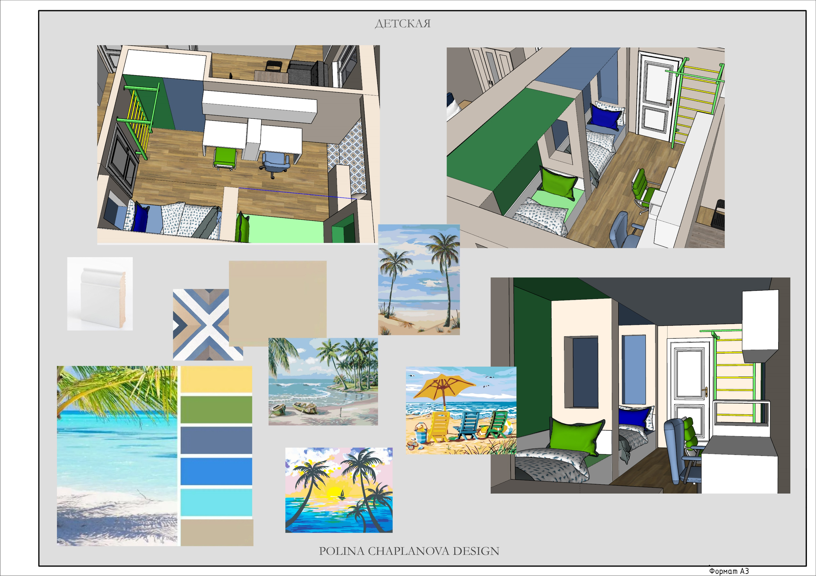
Детская
polinachaplanova.com polinachaplanova@bk.ru +7(903)792-34-98 @polinachaplanovadesign

Slide 24
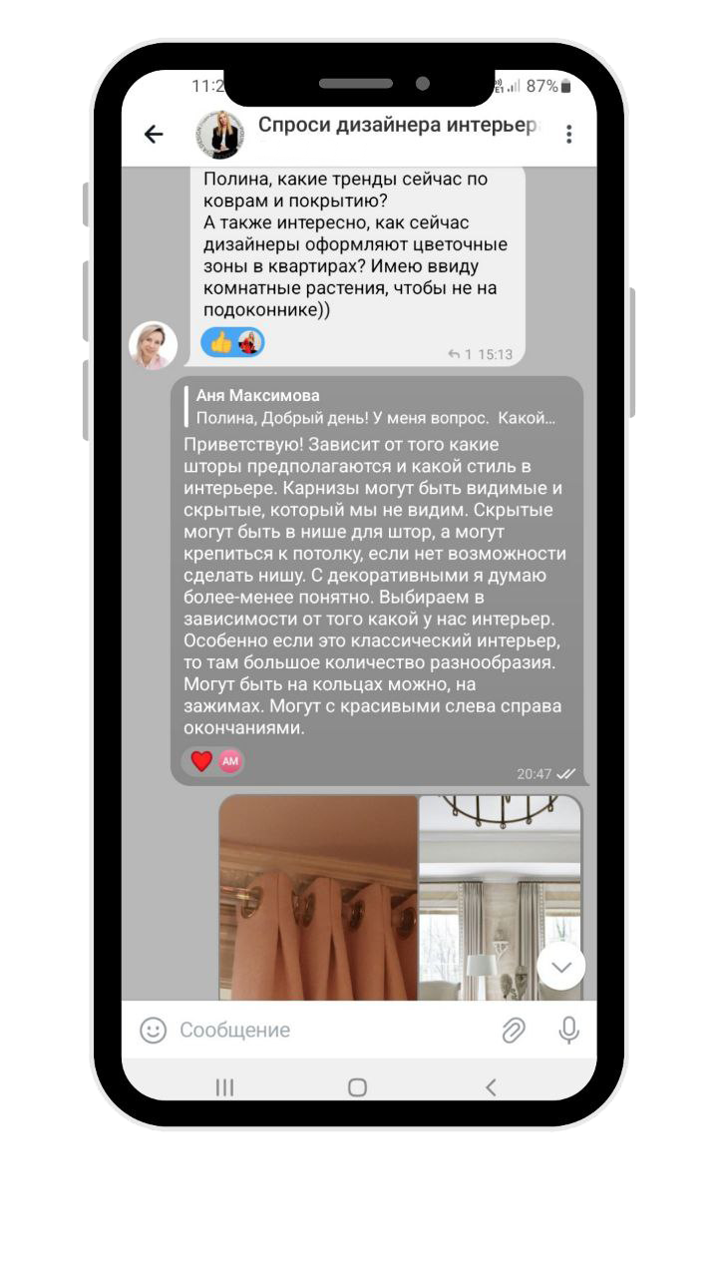
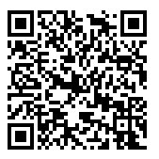
Хотите ответ от опытного дизайнера?
Просто спросите
Задайте свой вопрос в сфере дизайн интерьера и получить профессиональный ответ от Полины Чаплановой.
Что ещё в закрытом телеграмм- канале (группе)
Анонсы выставок и мероприятий по дизайну интерьера
Тенденции в мире дизайна
Интересные ссылки, полезные статьи
Интересные истории дизайнера о профессии дизайнер интерьера
Ошибки дизайнеров, строителей и не только
Тренировка насмотренности
По запросу онлайн встречи в зуме
Закрытый телеграмм-канал "Спроси дизайнера"
polinachaplanova.com polinachaplanova@bk.ru +7(903)792-34-98 @polinachaplanovadesign

Slide 25

ПОДАРКИ
ПОД ПОСТОМ С ПРЯМЫМ ЭФИРОМ
НАПИСАТЬ КОММЕНТРИЙ «Хочу консультацию по детской комнате»
И ВЫИГРЫВАЙТЕ ОНЛАЙН КОНСУЛЬТАЦИЮ 45 МИНТУ ДИЗАЙНЕРА ИНТЕРЕЬРА
Остальным всем участникам кто был на эфире и оставит комментарий в ПОДАРОК
Чек -лист «КАК СДЕЛАТЬ ИДЕАЛЬНУЮ ДЕТСКУЮ»
Гайд Все про розетки
polinachaplanova.com polinachaplanova@bk.ru +7(903)792-34-98 @polinachaplanovadesign

Slide 26
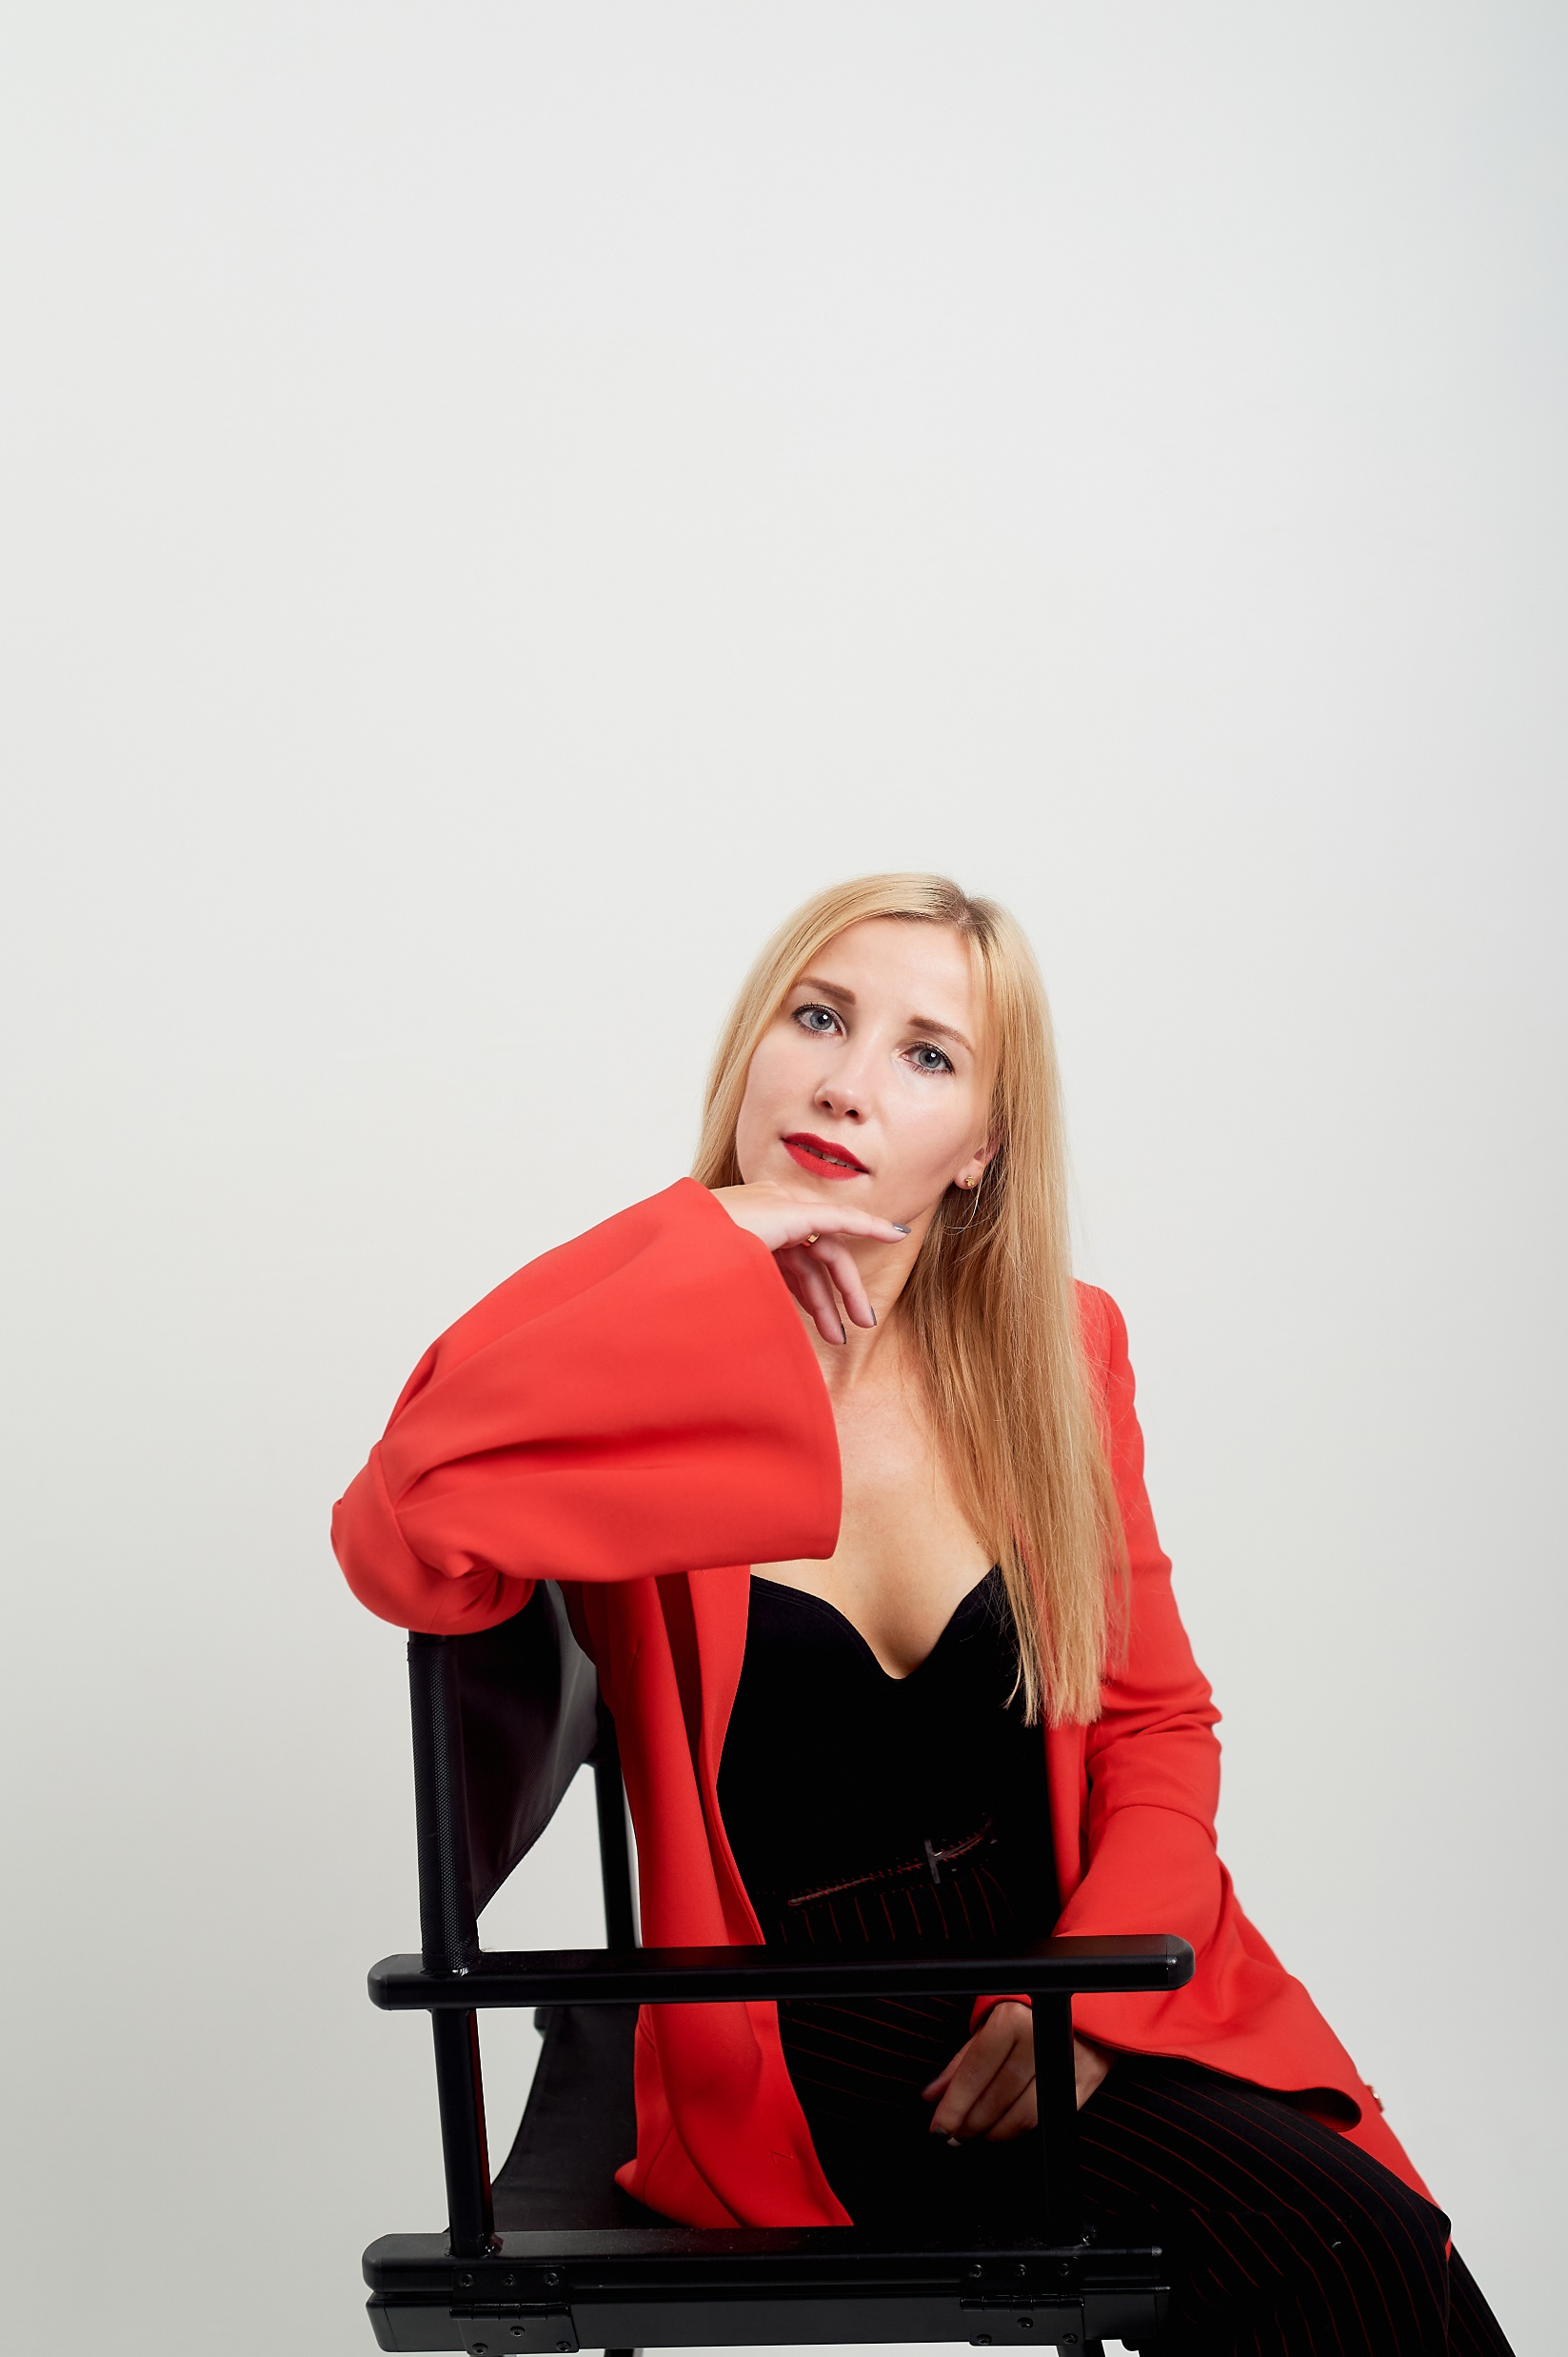

СПАСИБО ЗА ВНИМАНИЕ!
ПОЛИНА ЧАПЛАНОВА
дизайнер интерьера
Для связи:
polinachaplanova.com
polinachaplanova@bk.ru
+7(903)792-34-98
@polina_chaplanova_design
СЧАСТЛИВ ТОТ КТО СЧАСТЛИВ У СЕБЯ ДОМА
polinachaplanova.com polinachaplanova@bk.ru +7(903)792-34-98 @polinachaplanovadesign

